Slide 1



SOS IMMO
Pas de problème
Que des solutions

Slide 2

Contexte Société Générale
+++
Besoin en informatiques
- - -
Plans de formation
Besoin métiers
RESKILLING !!!
FixedIncome
Support
Maintenance
Développement
Tests de non régression
Et moi dans tout ça…
Reskilling pour changer de carrière
Développement
Tests

Slide 3
Présentation SOS IMMO
Gestion des incidents pouvant survenir dans un immeuble de bureau de grande taille.
Plateforme unique pour les occupants, intervenants et gestionnaires d’immeuble.
Saisie et suivi des incidents
Identifier les points de vigilance
Recueillir le sentiment des usagers

Slide 4
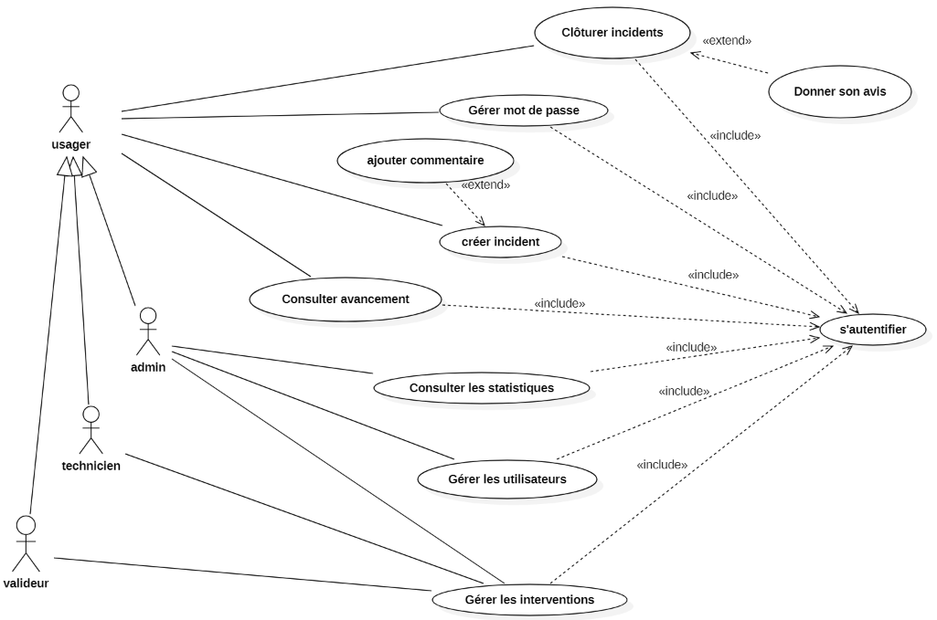
Use case
2 profils internes :
2 profils externes / prestataires :
Usager : occupant de l’immeuble. Il signale les incidents et valide la fin d’intervention. Il peut ajouter un commentaire à tout moment.
Admin : service immobilier. Il a tous les droits.
Technicien : En charge de la résolution des incidents.
Valideur : responsable des techniciens. Il affecte et surveille l’avancement des interventions.

Slide 5
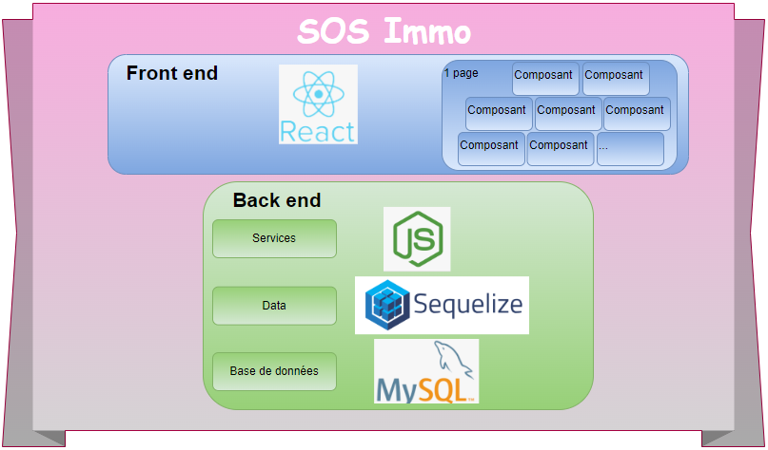
Architecture du projet

Slide 6
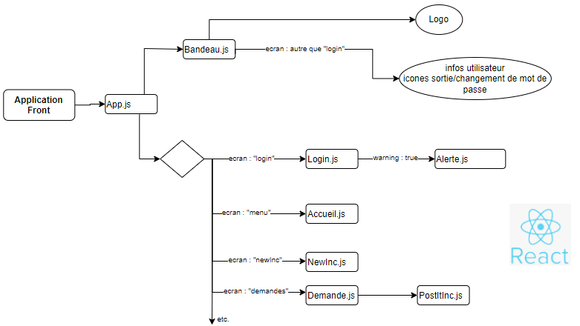
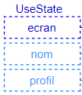
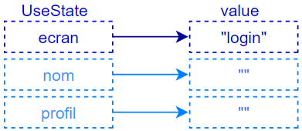
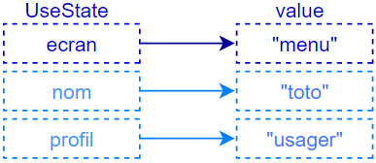
Focus front end

Slide 7
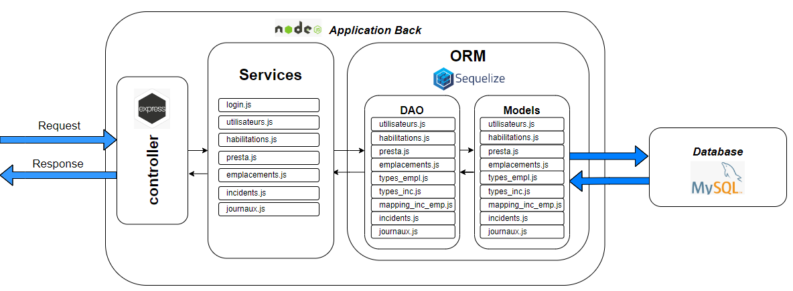
Focus back end

Slide 8
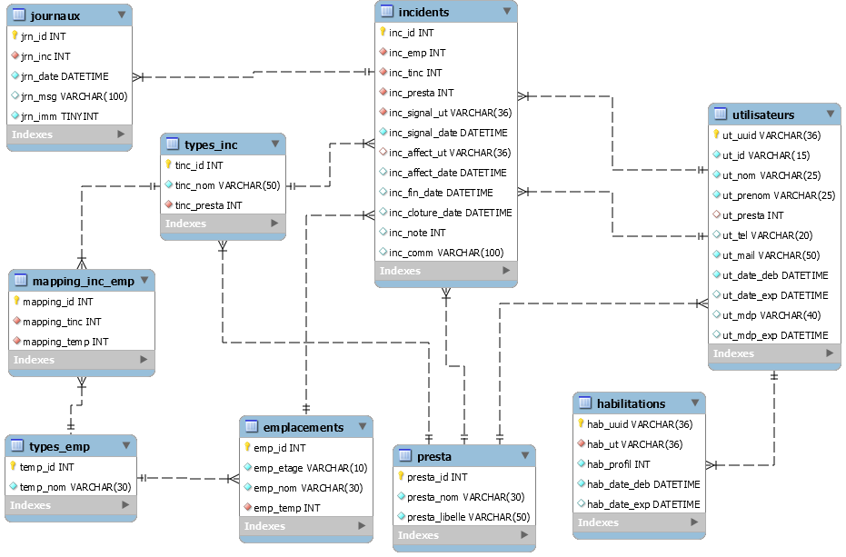
Base de données

Slide 9
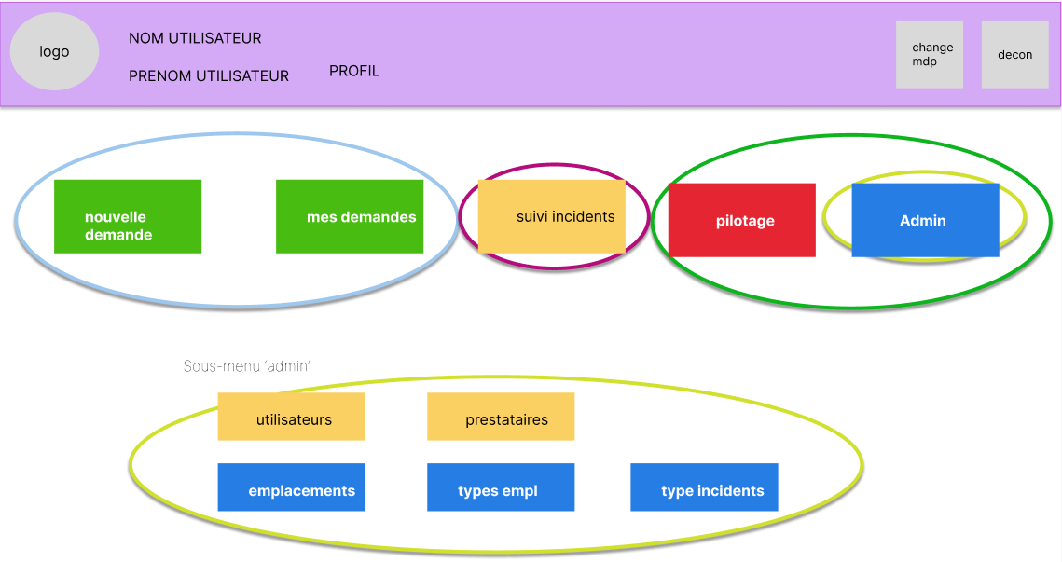
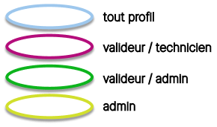
fonctionnalités

Slide 10
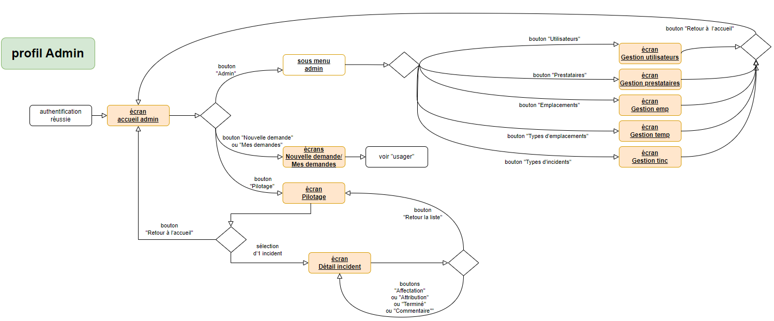
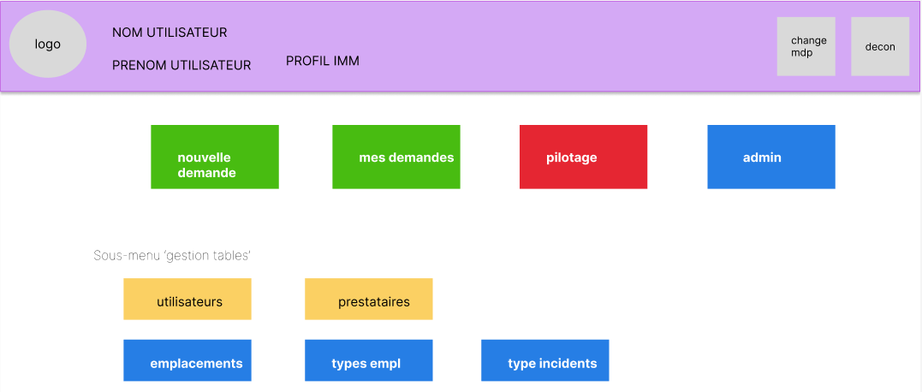
Cinématique

Slide 11
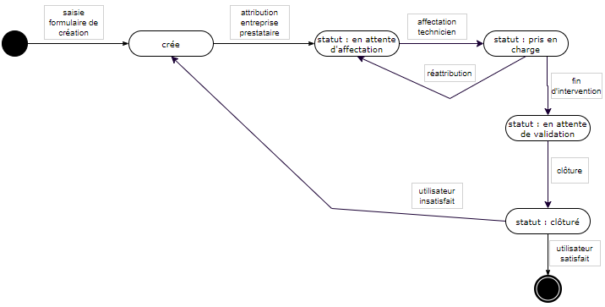
Focus incident – cycle de vie

Slide 12
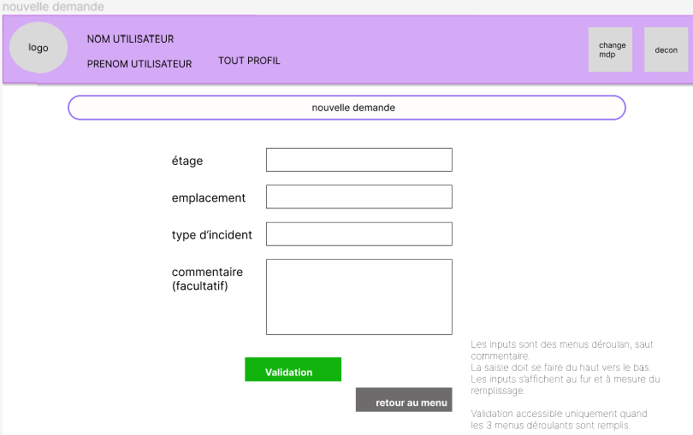
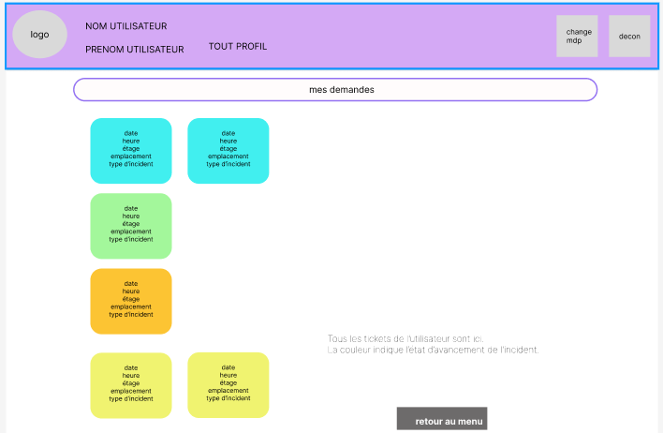
Focus incident - création

Slide 13
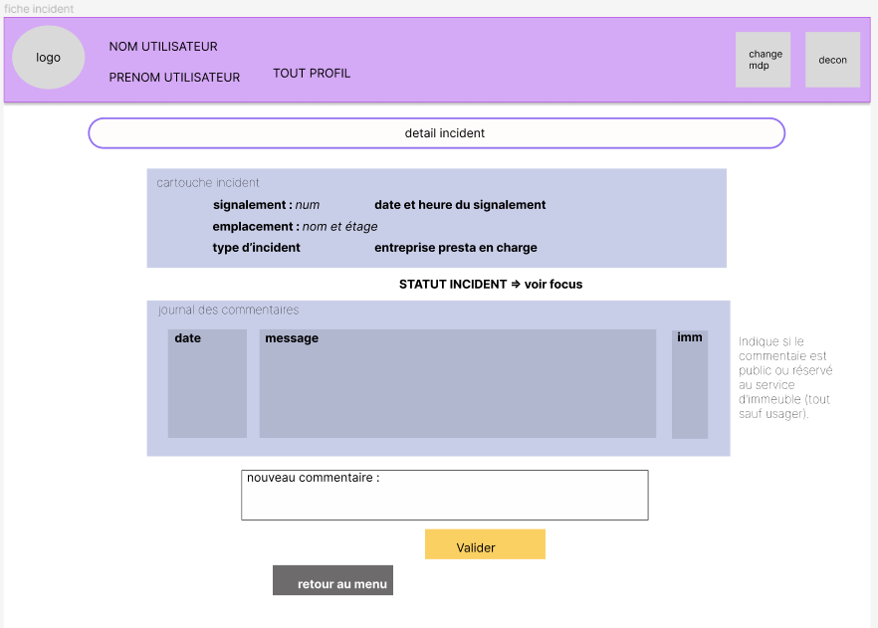
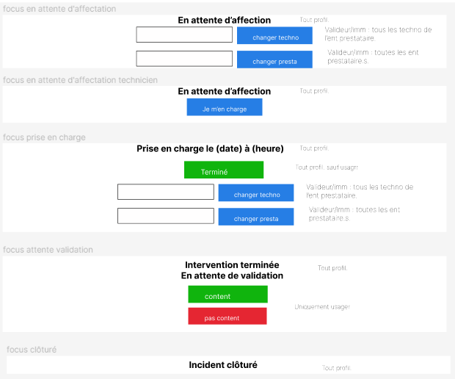
Focus incident - détail
selon son statut.

Slide 14
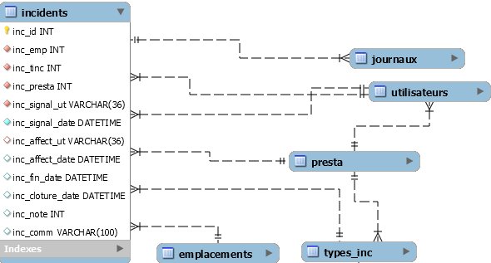
Focus incident - table
Clé primaire - auto-incrément
Données signalement
prestataire calculé/désigné
utilisateurs impliqués / status
satisfaction

Slide 15
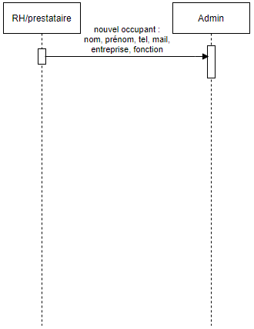
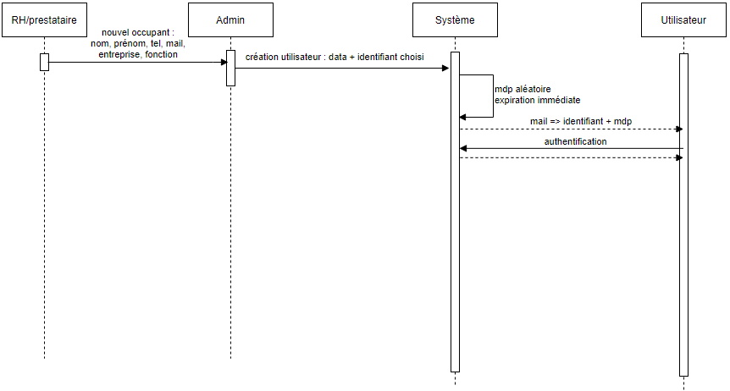
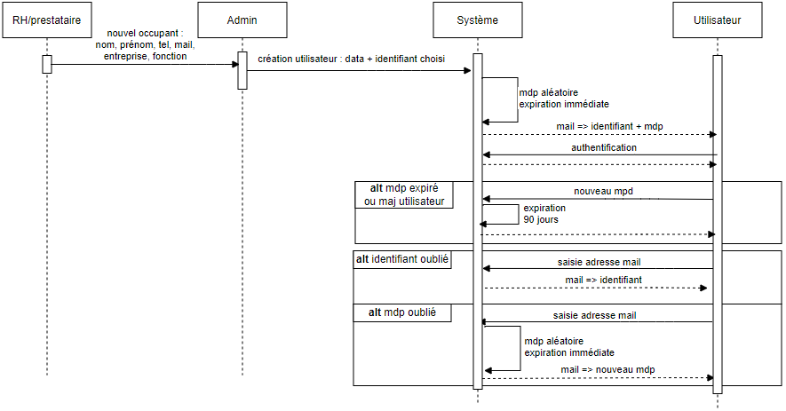
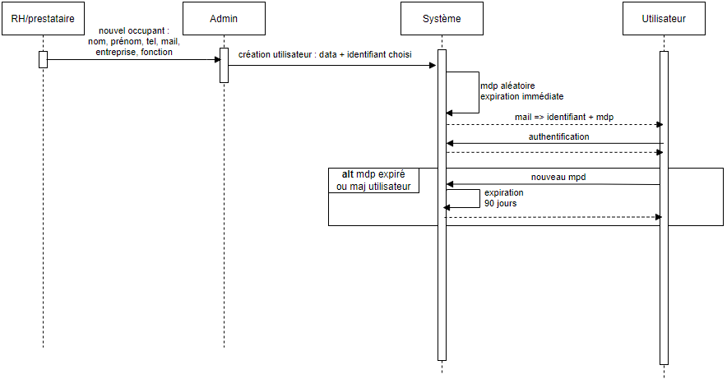
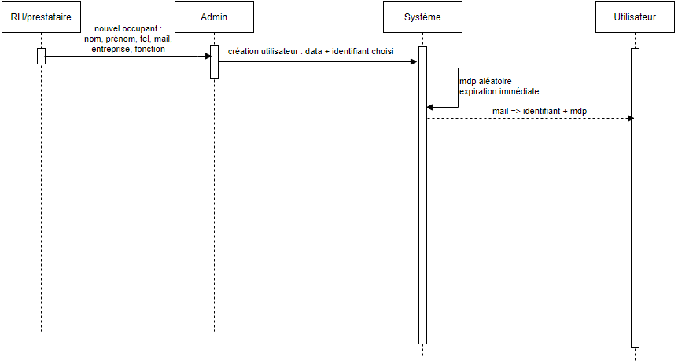
La sécurité – utilisateur

Slide 16
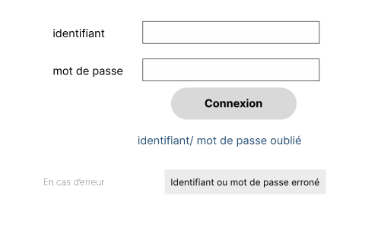
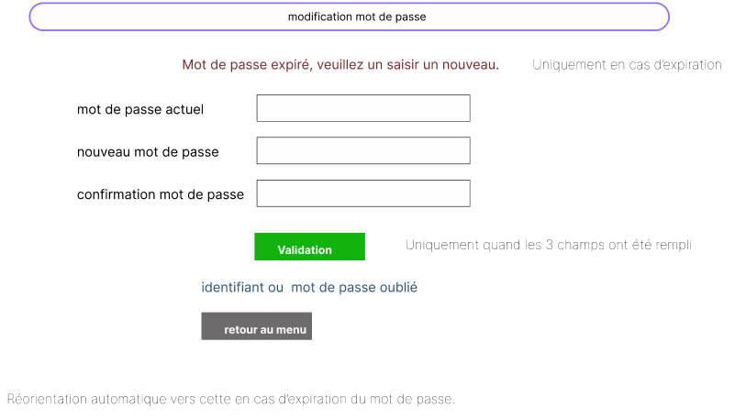
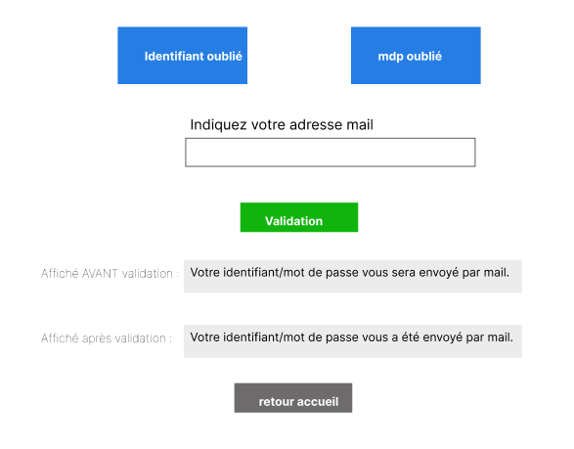
La sécurité - authentification
La validité du nouveau mot de passe est contrôlée avant validation.
Caractéristiques minimums : 12 caractères dont 1 majuscule, 1 minuscule,
1 caractère spécial => ()!@#$+-*&_.

Slide 17
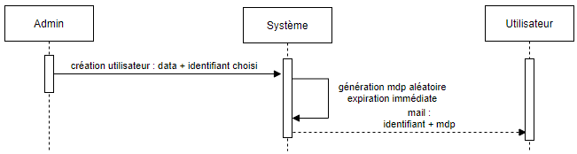
La sécurité – mot de passe
Hachage du mot de passe
Mot de passe connu uniquement de l’utilisateur.
salé avec l’identifiant unique

Slide 18

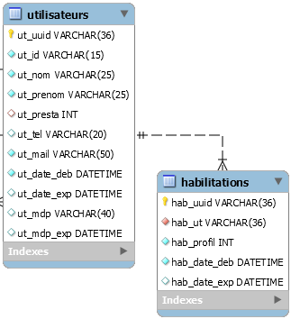
La sécurité – les données
Uuid aléatoire comme la clé primaire pour les tables Utilisateurs et Habilitations.
Uuid absents de l’interface graphique.

Slide 19
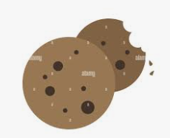
La sécurité – cookie de session
Données collectées lors de l’authentification.
isId : true après authentification
profil : 1 (usager), 2 (technicien), 3 (valideur) ou 4 (admin)
uuid de l’utilisateur, attribué à la création du compte
ut : identifiant unique de l’utilisateur
Testé à chaque sollicitation de service.
exemples
Création d’un nouvel utilisateur
=> ? (session. isId == true & session. profil == 4)
Liste des incidents de l’utilisateur
? (session.isId == true)
Requête de sélection d’incidents => ? inc_signal_ut == session.uuid)
S’autodétruit 10 minutes après la dernière connexion.

Slide 20













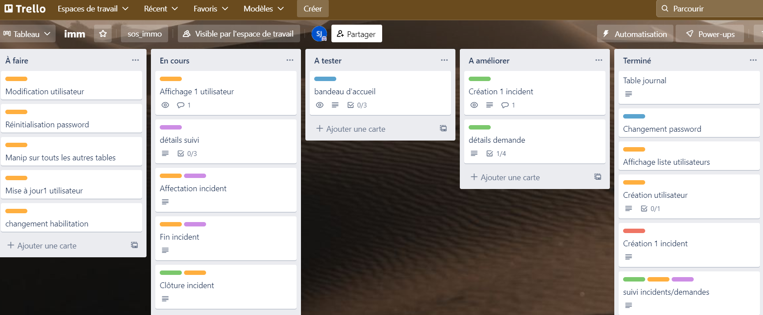


Organisation et outils de travail
IDE
Gestion de code
https://github.com/mapette/sos_immo
https://github.com/mapette/sos_immo_backend
Tests
Front
Suivi d’avance des tâches
exemple :
Gestion des formats css.
Détermination du status d’incident selon les données de l’objet.
Retour au bon format des date et heures d’un objet
Back
Scenario :
Un usager s’authentifie.
Il fait un signalement.
Un technicien s’authentifie.
Il prend en charge l’incident.
Il signale la fin de l’intervention.
L’usager s’authentifie.
Il clôture l’incident.

Slide 21
Bilan
Conception
Recueil des besoins
Détermination des fonctionnalités
Priorisation du travail
Création de la base de données
Algorithmique
Notions avant la formation
Architecture client/serveur
Langages de programmation
JavaScript
HTML, css
SQL
POO – classes d’objets
Devops -> Pipe line GitHub
Découvertes pendant la formation
Suivi des incidents
Gestion du mot de passe
Gestion Admin
Utilisateurs et habilitations
Prestataires
Emplacements
C’est fait !
Gestion Admin
Types d’emplacements
Types d’incidents
Déploiement web
Archivage
Enquête de satisfaction
Recherches après la formation
Concept ORM -> tuto Sequelize
Jest -> tests unitaires
Postman -> les services
Préparer des mails en JS
La suite…

Slide 22


